Slide 1
מערכת שידורים לאומית

Slide 2
פרק ג' – הכרת ציוד רשת תעשייתי
מערכת ההפעלה IOS – הגדרות בסיס
שם המורה: מיכאל מרקוביץ

Slide 3
מה נלמד היום
המשך תרגול בפאקט טרייסר
הניווט במערכת ההפעלה IOS
הגדרות בסיס במערכת ההפעלה IOS

Slide 4
הגדרות בסיס בפאקט טרייסר
הגדרות Switch

Slide 5
הגדרות בסיס בפאקט טרייסר
הגדרות router

Slide 6
ניווט והגדרות בסיס ...

Slide 7
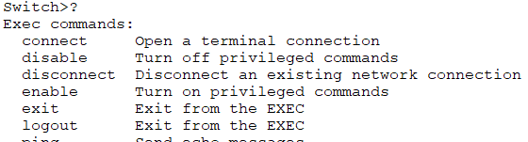


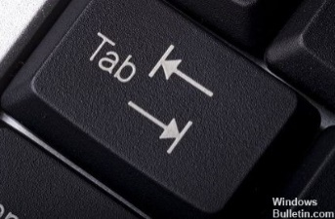

ניווט במערכת ההפעלה IOS
"?" - לעזרה
מקש TAB - להשלמה

Slide 8
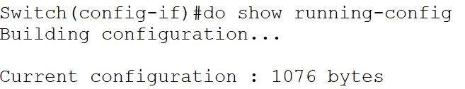
ניווט במערכת ההפעלה IOS - המשך
הקשת do להכרחת פקודה
הקשת exit למצב אחורה
שימוש בחיצים לפקודות קודמות

Slide 9
הגדרות בסיס
Switch(config)#hostname [SW1]
SW1(config)#
יצירת שם לרכיב
(SW1)
Switch # clock set [14:04:12] [MARCH] [31] [2035]
Switch(config)# clock [timezone] [utc] [2]
הגדרת אזור זמן ושעה
(שעה 14:04 חודש מרץ 31 שנת 2035)
שמירת הגדרות
Switch(config)# banner motd $ DO NOT ENTER ! $
יצירת באנר התחברות
(DO NOT ENTER !)
Switch# copy running-config startup-config
Switch(config)# enable password [1234]
סיסמא גלויה למצב enable
(1234)
Switch(config)# enable secret [1234]
סיסמא מגובבת (מוצפנת) למצב enable
(1234)
Switch(config)# service password-encryption
הפעלת שירות הצפנת סיסמאות
SW1(config)# no hostname [SW1]
Switch(config)#
ביטול כל פקודה ע"י הוספת no לפניה
ביטול השם SW1

Slide 10
הגדרות בסיס - המשך
Switch(config)# line console 0
Switch(config-line)# password [1234]
Switch(config-line)# login
הגדרת חיבור קונסול
הגדרת סיסמה 1234 וחיוב שימוש בסיסמה
Switch(config)# line vty 0 4
Switch(config-line)# password [1234]
Switch(config-line)# login
הגדרת סיסמה עבור חיבור מרוחק
הגדרת סיסמה 1234 וחיוב שימוש בסיסמה
הגדרת כתובות ממשקים (פורטים) בנתב
הגדרת ממשק gigabitEthernet 0/0 – הדלקת הממשק והקצאת
כתובת אייפי 192.168.1.1 עם מסכה 255.255.255.0
Router(config)# interface [gigabitEthernet] [0/0]
Router(config-if)# no shutdown
Router(config-if)# ip address [192.168.1.1] [255.255.255.0]
Switch(config)# interface vlan [1]
Switch(config-if)# no shutdown
Switch(config-if)# ip address [192.168.1.1] [255.255.255.0]
הגדרת כתובות ממשקי וילאן במתג
הגדרת ממשק וירטואלי vlan 1 – הדלקת הממשק והקצאת
כתובת אייפי 192.168.1.1 עם מסכה 255.255.255.0
Switch(config)# ip default-gateway [192.168.1.254]
הגדרת שער ברירת מחדל עבור המתג

Slide 11
הגדרות בסיסיות נוספות
הגדרת תיאור (הערה) לממשק
הגדרת תיאור לממשק fastEthernet0/0 התיאור:
“connection to SW1”
Router(config)# interface [fastEthernet] [0/0]
Router(config-line)# description [connection to SW1]
Switch(config)# no ip domain-lookup
ביטול שאילתות DNS
Switch(config)# line console 0
Switch(config-line)# logging synchronous
סנכרון הודעות מהקונסול
טיפ:
במידה ונתקעתם במצב של שאילתת DNS: לחצו על צירוף המקשים: Ctrl+Shift+6 לביטול
Switch(config)# line console 0
Switch(config-line)# exec-timeout [30]
קביעת זמן שימוש בחיבור קונסול
30 דקות ללא שימוש ינתק את החיבור בקונסול
Switch(config)# copy [running-config/startup-config] tftp:
Address or name of remote host []? [100.100.100.1]
שמירת הגדרות לשרת TFTP
העתקת הגדרות הרצות או שמורות לשרת tftp
שכתובתו 100.100.100.1
Switch(config)# copy tftp: [running-config/startup-config]
Address or name of remote host []? [100.100.100.1]
טעינת הגדרות משרת TFTP
העתקת הגדרות משרת FTP שכתובתו 100.100.100.1
לקובץ ההגדרות הרצות או השמורות.

Slide 12
פקודות בדיקות התצורה - show
Router# show running-config
הגדרות ה- RAM
Router# show startup-config
הגדרות ה- NVRAM
Router# show ip interface brief
הגדרות הממשקים (פורטים) בסיכום
Router# show ip interfaces
הגדרות הממשקים באריכות
Router# show vlan
הגדרות טבלת הוילאן
Router# show arp
טבלת ה- ARP
Router# show version
מידע על הרכיב
Router# show ip route
טבלת הניתוב
Router# show ip protocols
מידע על פרוטוקולי ניתוב

Slide 13
איפוס הגדרות יצרן
1. במצב Enable
2. מחיקת קובץ ה- startup-config (erase startup-config). ואישור.
3. מחיקת טבלת וילאן (delete flash: vlan.dat). ואישור.
4. הפעלה מחדש של הרכיב (reload). לא לשמור הגדרות. ללחוץ enter ולאשר.

Slide 14
שחזור הגדרות יצרן לאחר אבדן סיסמה
- נתב
1. חיבור כבל הקונסול מהמחשב לנתב. והדלקת הנתב.
2. צירוף המקשים ctrl+pausebreak תוך כדי עליית הראוטר. כניסה למצב rommon.
3. פקודה: confreg 0x2142, כדי שקובץ ה- startup-config לא יטען,
אלא ישתמש בהגדרות ברירת המחדל (הגדרות היצרן).
4. פקודה: reset או boot על מנת לאתחל את המכשיר.
5. להגדיר הגדרות ולשמור ל- startup-config (copy run start או write).
6. החזרת מצב הרג'יסטר ((config-register 0x2102 במצב (config)#,
כדי שקובץ ה- startup-config יטען כרגיל בהפעלה

Slide 15
שחזור הגדרות יצרן לאחר אבדן סיסמה
- מתג
חיבור כבל הקונסול מהמחשב למתג.
ללחוץ על כפתור בורר המצבים "mode" ולהחזיק לחוץ. במקביל יש לחבר את כבל החשמל.
לאחר מספר שניות – רואים נורית SYS הופכת לירוק קבוע, אפשר לעזוב.
ייתכן שגם תצטרכו ללחוץ על צירוף המקשים Ctrl+pausebreak.
כעת להכניס פקודות אלו:
  Flash_init
  Rename flash:config.text flash:config.text.old.
  Boot או reset

Slide 16
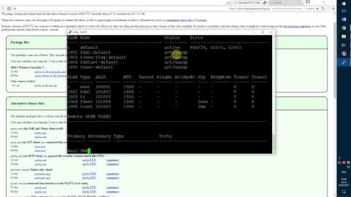

חיבור והגדרת Cisco Switch 2960 אמיתי - חלק 1 - הכרת הסוויץ', פורטים וכבלים
אתר מגמת תקשוב מיכאל תקשוב – tikshuv-ccna.com
בואו נצפה בסרטון – יחד!
https://bit.ly/hertz-tikshuvf

Slide 17
מה למדנו
תרגול בפאקט טרייסר
הניווט במערכת ההפעלה IOS
הגדרות בסיס במערכת ההפעלה IOS

Slide 18

שקופית זו היא חובה
שימוש ביצירות מוגנות בזכויות יוצרים ואיתור בעלי זכויות
השימוש ביצירות במהלך שידור זה נעשה לפי סעיף 27א לחוק זכות יוצרים, תשס"ח-2007. אם הינך בעל הזכויות באחת היצירות, באפשרותך לבקש מאיתנו לחדול מהשימוש ביצירה, זאת באמצעות פנייה לדוא"ל rights@education.gov.il

